Slide 1





自动控制原理

Slide 2
1. 反馈：控制原理的核心思想
11. 放眼大局：根轨迹法
2. 传递函数：控制系统数学模型
12. 根轨迹：基本形态
3. 方框图：控制系统结构
13. 根轨迹：细节修正
4. 信号流图：控制系统拓扑结
14. 参数根轨迹：广义定义
5. 梅森公式：数圈圈与消消乐
15. 根轨迹法：图形化思考
6. 性能指标：控制效果评价
16. 频率特性：换个角度看控制
7. 衰减振荡：欠阻尼二阶系统
17. 近似叠加：绘制伯德图
8. 稳定：控制系统首要任务
18. 按图索骥：伯德图求传递函数
9. 稳态误差：准确性的度量
19. 幅相特性：换个角度看频域
10. 校正：实现控制的手段
20. 宽备窄用：稳定裕度

Slide 3
第一章 | 第二章 | 第三章 | 第四章 | 第五章 | 第六章
基本概念 | 数学模型 | 时域分析法 | 根轨迹法 | 频域分析法 | 校正方法
13. 根轨迹：细节修正
学习目标
01
能列举分离点，起始角和终止角公式
02
重
能够计算分离点，起始角和终止角
难
03
能够计算根轨迹与虚轴的交点
04
能够通过计算机验证根轨迹

Slide 4



你是谁？
你从……
根轨迹以开环极点为起点，开环零点或无穷零点为终点
$$G\left(s\right)H\left(s\right)$$
$$=−1$$

Slide 5

行啊，还会抢答了。那我问你，相遇的根轨迹怎么分离？出射角和入射角怎么算？
老师……还没讲
$$G\left(s\right)H\left(s\right)=−1$$

Slide 6




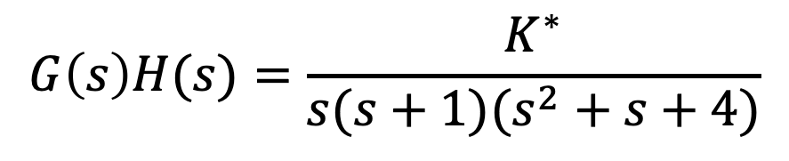














$$j$$
分离点例1
$$4$$
$$3$$
$$G\left(s\right)H(s)=\frac{K^{∗}}{s(s+1)(s^{2}+s+4)}$$
$$2$$
$$1$$
分离点
分离点
具有三个分离点，显然其中两个不在实轴上
$$−4$$
$$−3$$
$$−2$$
$$−1$$
$$0$$
$$1$$
$$2$$
$$3$$
$$4$$
$$−1$$
分离点
$$−2$$
$$−3$$
$$−4$$

Slide 7
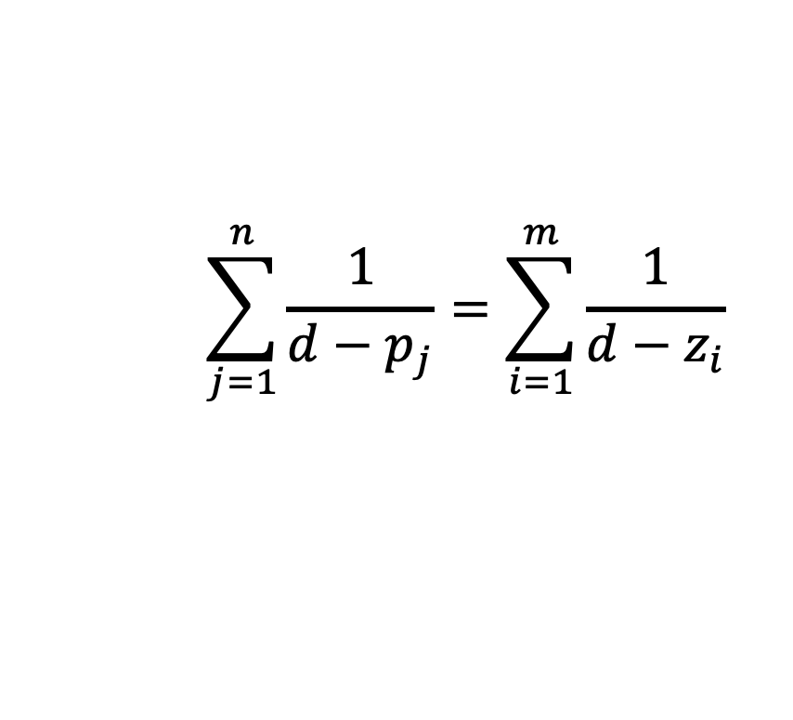


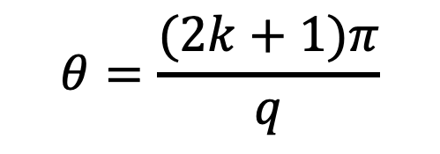
绘制根轨迹的基本法则
05
分离点与分离角
$$\sum_{j=1}^{n}{\frac{1}{d−p_{j}}}=\sum_{i=1}^{m}{\frac{1}{d−z_{i}}}$$
分离点$d$
$$θ=\frac{(2k+1)π}{q}$$
分离角$θ$
分离点处相邻分支的切线夹角
分支数
无零点时右端为 0；
法则 5 是必要条件，只有满足分离点方程又属于根轨迹的点才是分离点；
实轴上，相邻两个开环极点(或相邻开环零点)之间的根轨迹上必有分离点；相邻开环零点和极点之间可能有分离点。
根轨迹可能有不止一个分离点；分离点不一定在实轴上。

Slide 8



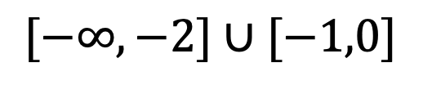

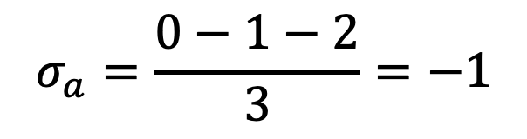

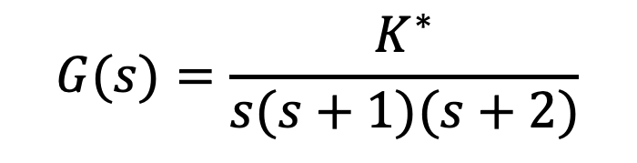
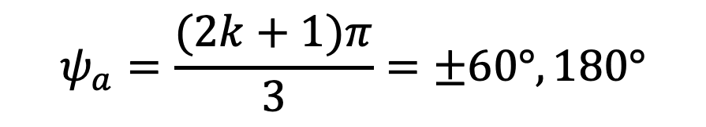

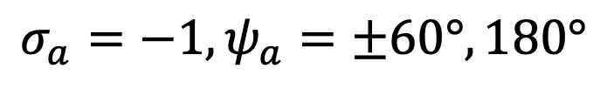
$$G(s)=\frac{K^{∗}}{s(s+1)(s+2)}$$
分离点例2
起点与终点
$$j$$
实轴上的根轨迹
$$[−∞,−2]∪[−1,0]$$
$$2$$
$$1$$
渐近线
$$σ_{a}=−1,ψ_{a}=±60°,180°$$
$$σ_{a}=\frac{0−1−2}{3}=−1$$
$$0$$
$$−1$$
$$ψ_{a}=\frac{(2k+1)π}{3}=±60°,180°$$
$$−2$$

Slide 9
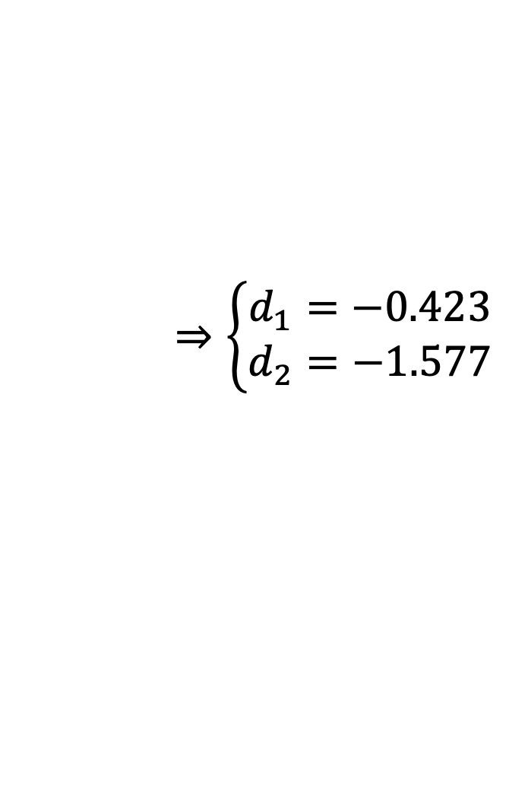
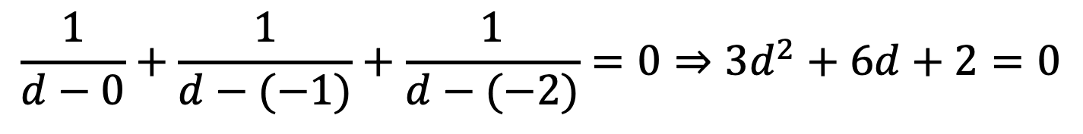
$$G(s)=\frac{K^{∗}}{s(s+1)(s+2)}$$
分离点例2
起点与终点
$$j$$
实轴上的根轨迹
$$[−∞,−2]∪[−1,0]$$
$$2$$
$$1$$
渐近线
$$σ_{a}=−1,ψ_{a}=±60°,180°$$
分离点
$$0$$
$$−1$$
$$\frac{1}{d−0}+\frac{1}{d−(−1)}+\frac{1}{d−(−2)}=0⇒3d^{2}+6d+2=0$$
$$−2$$
$$⇒\left\{\begin{aligned}d_{1}=−0.423 \\ d_{2}=−1.577\end{aligned}\right.$$
✔️
？
与虚轴交点？
✘

Slide 10






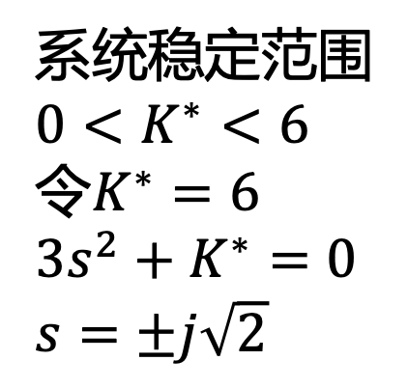



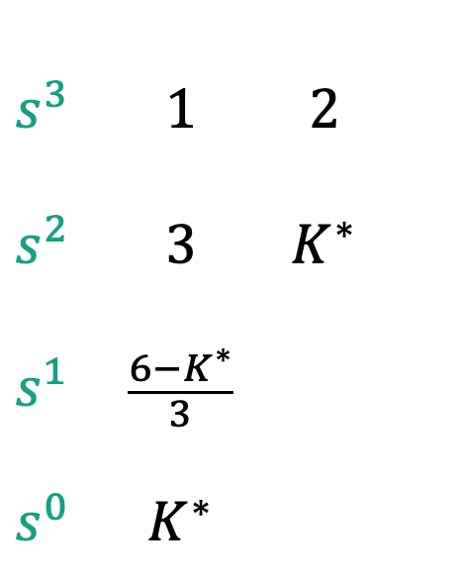
$$G(s)=\frac{K^{∗}}{s(s+1)(s+2)}$$
分离点例2
？
与虚轴交点？
劳斯判据
$$j$$
$$D\left(s\right)=s\left(s+1\right)\left(s+2\right)+K^{∗}=s^{3}+3s^{2}+2s+K^{∗}$$
$$\begin{matrix} & & & \\ s^{3} & 1 & 2 & \\ & & & \\ s^{2} & 3 & K^{∗} & \\ & & & \\ s^{1} & \frac{{6−K}^{∗}}{3} & & \\ & & & \\ s^{0} & K^{∗} & & \end{matrix}$$
$$2$$
系统稳定范围
$0<K^{∗}<6$
令$K^{∗}=6$
$3s^{2}+K^{∗}=0$
$s=±j\sqrt{2}$
$$1$$
$$−3$$
$$−2$$
$$−1$$
$$0$$
$$−1$$
$$−2$$
共轭虚根
Notes:
6-K^*

Slide 11
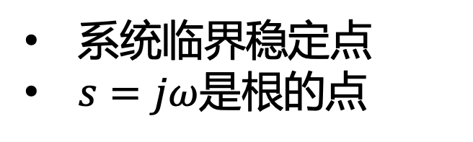
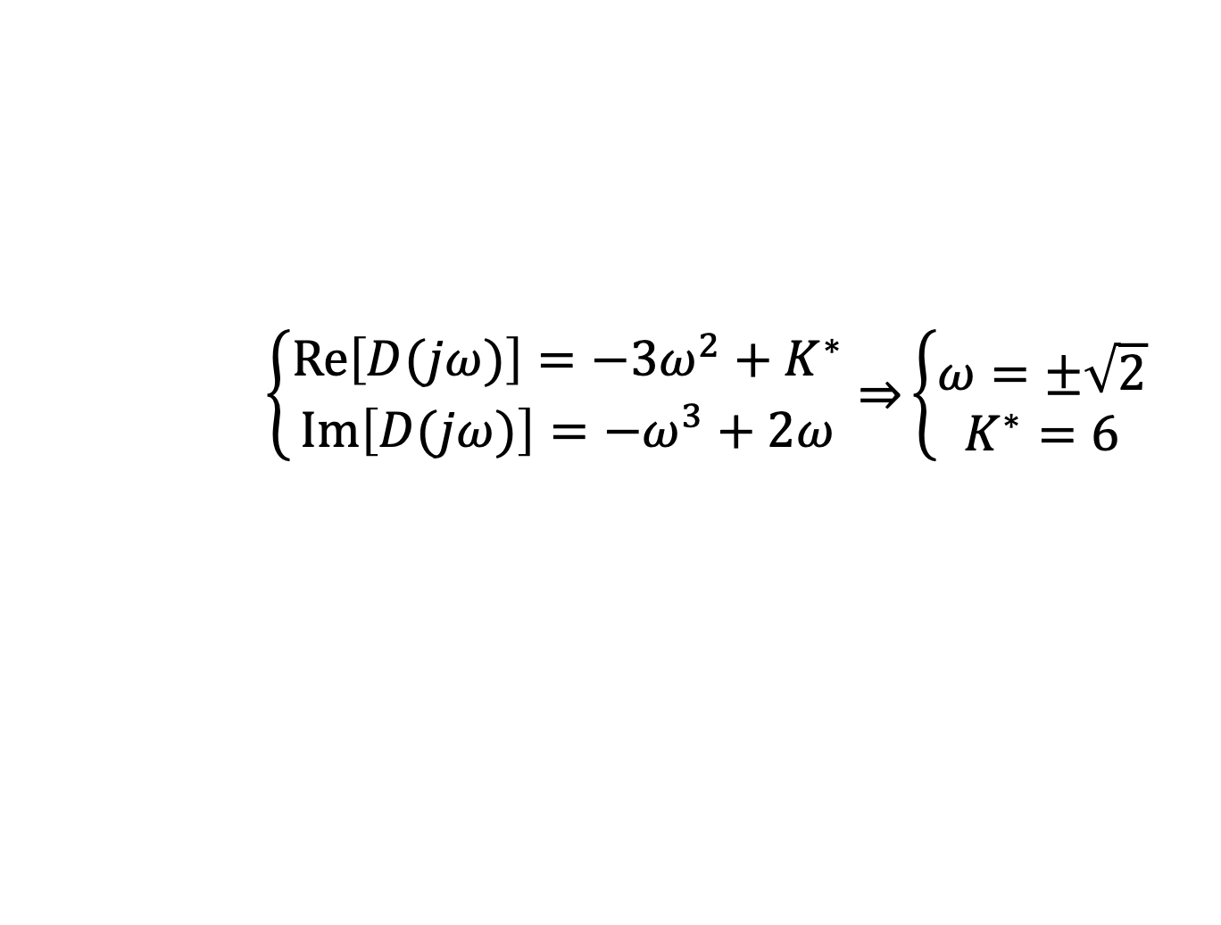
$$G(s)=\frac{K^{∗}}{s(s+1)(s+2)}$$
分离点例2
？
05
与虚轴交点？
与虚轴交点
$$j$$
系统临界稳定点
$s=jω$是根的点
$$2$$
$$D\left(s\right)=s\left(s+1\right)\left(s+2\right)+K^{∗}=s^{3}+3s^{2}+2s+K^{∗}$$
$$1$$
令$s=jω,D\left(jω\right)={−jω}^{3}−3ω^{2}+j2ω+K^{∗}=0$
$$−3$$
$$−2$$
$$−1$$
$$0$$
$$\left\{\begin{aligned}Re\left[D(jω)\right]=−3ω^{2}+K^{∗} \\ Im\left[D(jω)\right]=−ω^{3}+2ω\end{aligned}⇒\right.\left\{\begin{aligned}ω=±\sqrt{2} \\ K^{∗}=6\end{aligned}\right.$$
$$−1$$
$$−2$$
Notes:
6-K^*

Slide 12
代码
G = zpk([],[0,-1,-2],1); % 零极点形式开环传递函数
rlocus(G) % 绘制根轨迹

Slide 13
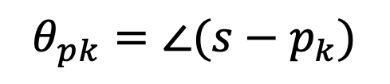
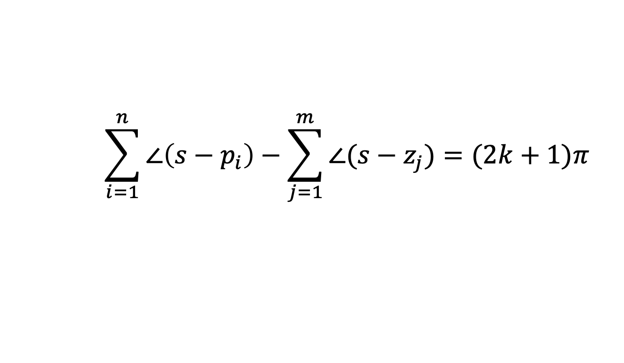
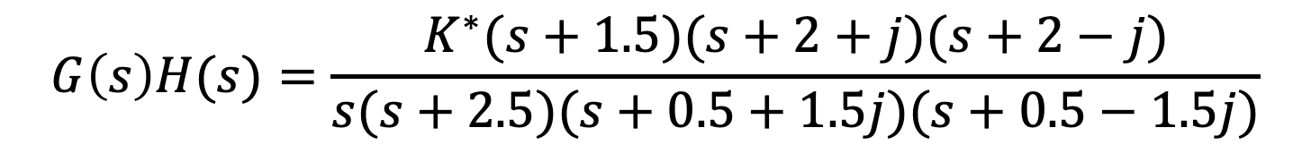
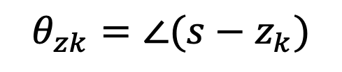
绘制根轨迹的基本法则
$$G\left(s\right)H(s)=\frac{K^{∗}(s+1.5)(s+2+j)(s+2−j)}{s(s+2.5)(s+0.5+1.5j)(s+0.5−1.5j)}$$
$$j$$
两支复共轭极点出发的根轨迹终止于共轭零点。
？
走势？
$$2$$
根据相角条件：
$$1$$
$$\sum_{i=1}^{n}{∠\left(s−p_{i}\right)}−\sum_{j=1}^{m}{∠(s−z_{j})}=(2k+1)π$$
$$−3$$
$$−2$$
$$−1$$
$$0$$
$$−1$$
定义出射角
$$θ_{pk}=∠(s−p_{k})$$
$$−2$$
定义入射角
$$θ_{zk}=∠(s−z_{k})$$

Slide 14

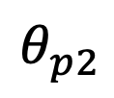
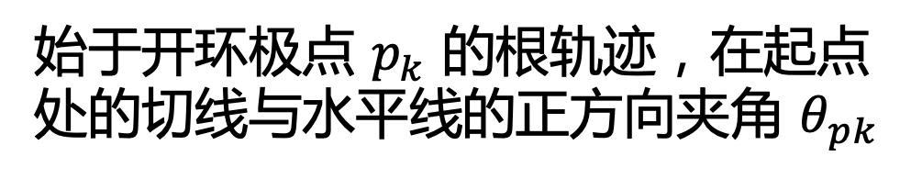

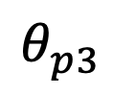
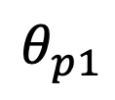

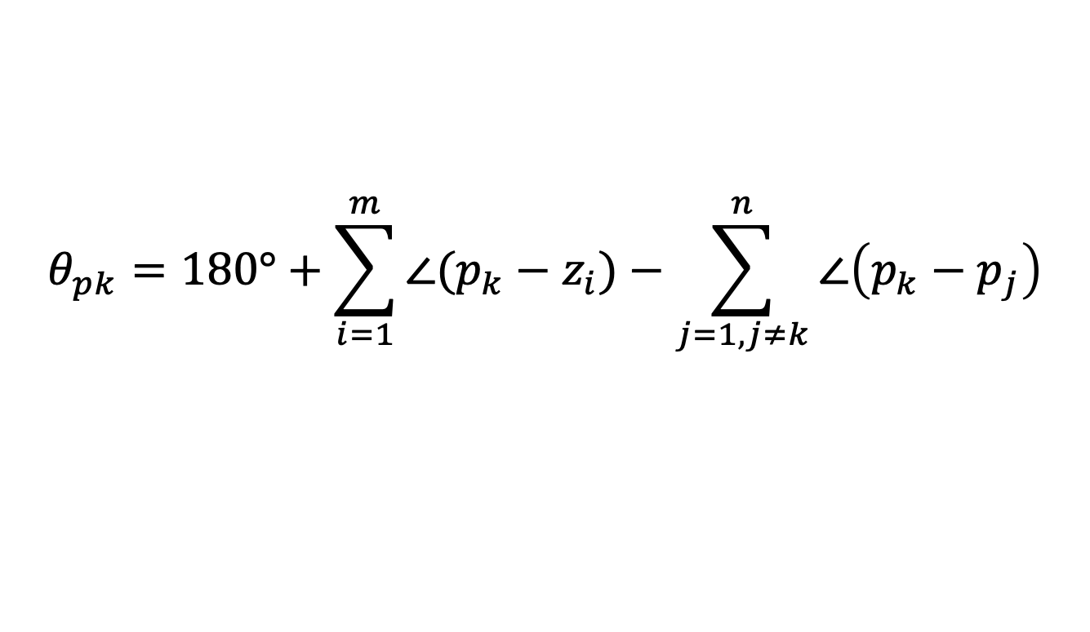


分离点例2
07
起始角与终止角
起始角
$$j$$
始于开环极点 $p_{k}$ 的根轨迹，在起点处的切线与水平线的正方向夹角 $θ_{pk}$
$$θ_{p1}$$
$$p_{1}$$
$$θ_{pk}=180°+\sum_{i=1}^{m}{∠(p_{k}−z_{i})}−\sum_{j=1,j≠k}^{n}{∠\left(p_{k}−p_{j}\right)}$$
$$θ_{z1}$$
$$θ_{p3}$$
$$z_{1}$$
$$p_{3}$$
$$0$$
$$θ_{p2}$$
$$p_{2}$$
Notes:
6-K^*

Slide 15
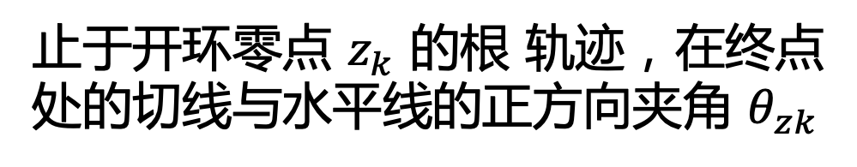


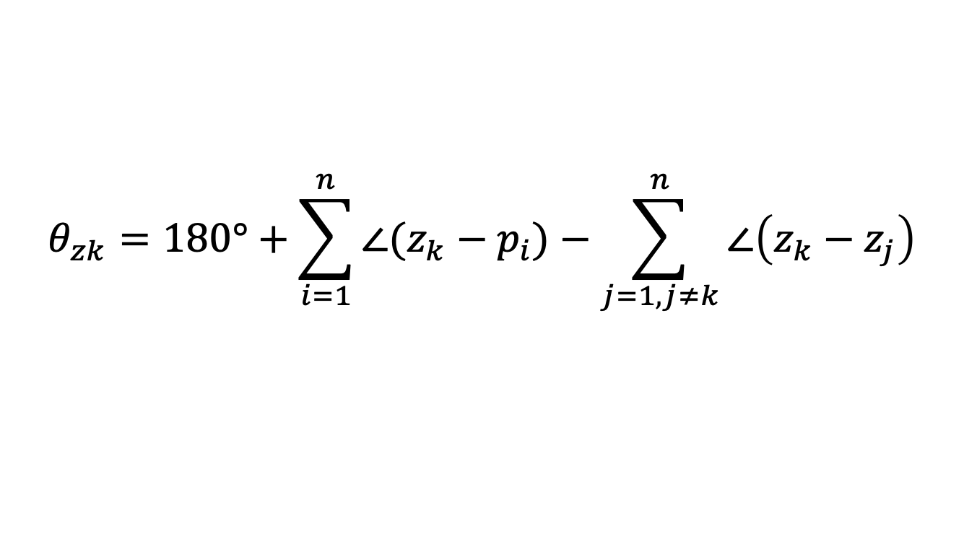

分离点例2
07
起始角与终止角
终止角
$$j$$
止于开环零点 $z_{k}$ 的根 轨迹，在终点处的切线与水平线的正方向夹角 $θ_{zk}$
$$p_{1}$$
$$θ_{zk}=180°+\sum_{i=1}^{n}{∠(z_{k}−p_{i})}−\sum_{j=1,j≠k}^{n}{∠\left(z_{k}−z_{j}\right)}$$
$$θ_{z1}$$
$$z_{1}$$
$$0$$
$$z_{2}$$
$$p_{2}$$
Notes:
6-K^*

Slide 16


总结
01
分离点
分离点减去极点的倒数的和=分离点减去零点的倒数的和
02
起始角
$180°$+极点到零点的角度和$−$极点到其他极点的角度和
03
终止角
$180°$+零点到极点的角度和$−$零点到其他零点的角度和
04
虚轴交点
特征方程$s$替换为$jω$，分别令实部虚部为零
闭环特征根
把握关键点

Slide 17
课后思考
$$j$$
？
$$2$$
试在例2中选择使得近似二阶系统阻尼为0.707的开环增益
$$1$$
？
试确定使近似二阶系统超调量在17%以下的根轨迹范围
$$−3$$
$$−2$$
$$−1$$
$$0$$
$$−1$$
$$−2$$

Slide 18
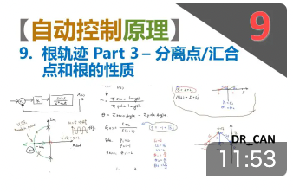

课外拓展及预习要求
DR_CAN根轨迹_Part3_分离点/汇合点和根的性质：https://www.bilibili.com/video/BV1SE411Y7CK?share_source=copy_web
[1] Evans, G. W. (2004). Bringing root locus to the classroom. IEEE Control Systems Magazine, 24(6), 74-81.
[2] Šekara, T. B., & Rapaić, M. R. (2015). A revision of root locus method with applications. Journal of Process Control, 34, 26-34.

Slide 19
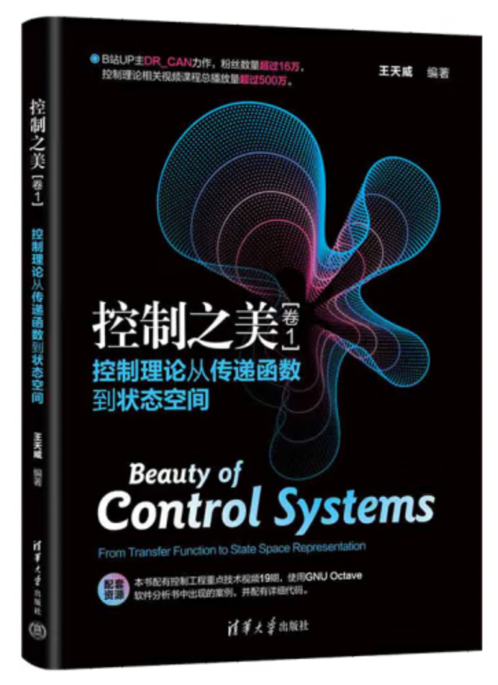


课外拓展及预习要求
控制之美，王天威著，清华大学出版社，2022
在线视频068，069
参与在线讨论

Slide 20
$$j$$
13. 根轨迹：细节修正
$$2$$
$$1$$
$$−3$$
$$−2$$
$$−1$$
$$0$$
$$−1$$
感谢聆听！
$$−2$$

